Slide 1
МЫ ТЕПЕРЬ НЕ ПРОСТО ДЕТИ, МЫ ТЕПЕРЬ УЧЕНИКИ!

Slide 2
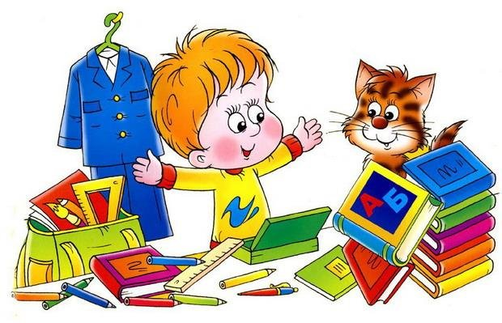
Праздник «Прощай, Азбука!»

Slide 3
).
Отгадайте загадку:
Тридцать три родных сестрицы - писаны красавицы. На одной живут странице И повсюду славятся.
Буквы

Slide 4
Угадай сказку
Лихо мерили шаги Две огромные ноги. 45 размера
покупал он сапоги.

Slide 6
“Печка, печка, скажи, куда гуси – лебеди полетели?”

Slide 8
Ехали медведи на велосипеде А за ними кот, задом -наперед.

Slide 9
«Теремок – теремок,
Кто в тереме живёт?»

Slide 11
« Не плачь, дедушка, не плачь, бабушка,
Я снесу вам яичко не золотое, а простое»
Что это за сказка?

Slide 13
Угадай, из каких сказок герои?

Slide 14
Лечит маленьких детей Лечит птичек и зверей Сквозь очки на всех глядит Добрый доктор….

Slide 16
Возле леса на опушке Трое их живет в избушке. Там три стула и три кружки Угадайте без подсказки Кто герои этой сказки?

Slide 17
На сметане мешон, На окошке стужен Круглый бок, румяный бок Покатился…

Slide 19
Кто работать не хотел,
а играл и песни пел?
К братцу третьему потом
прибежали в новый дом.
От волка хитрого спаслись,
но долго хвостики тряслись.
Сказка известна любому ребёнку
и называется….

Slide 21
Удивляется народ:
едет печка, дым идёт,
А Емеля на печи
ест большие калачи!
Чай сам наливается по его хотению,
А сказка называется…

Slide 22
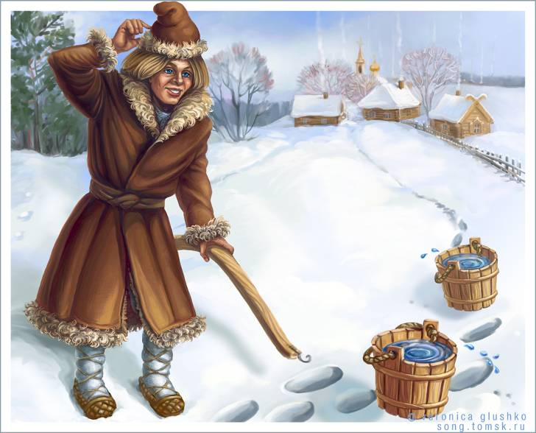

Slide 23
Прощай, Азбука!!!!!

